Slide 1
Validating Requirements
需求验证

Slide 2

本章内容
需求验证的任务
需求评审类型
需求审查的过程
需求评审的困难
测试需求

Slide 3
需求验证的任务

Slide 4
需求验证的任务
需求验证是需求开发的第四部分。
验证决定了开发成的产品是否能满足开始时所确定的需求（即正确完成任务）。
  确认只评估了过渡产品或最终产品是否能真正满足最高层次的特定需求（即完成特定任务）。对于软件需求，这两个术语是有争议的。
我们可以在开发组编写代码之前，以需求为基础建立概念性测试用例，并使用它们发现软件需求规格说明中的错误、二义性和遗漏，还可以进行模型分析。

Slide 5
需求验证的内容
需求验证是为了确定以下几方面的内容：
  软件需求规格说明正确描述了预期的系统行为和特征。
  需求是完整的和高质量的。
  所有对需求的看法是一致的。
  需求为继续进行产品设计、构造和测试提供了足够的基础。

Slide 6
需求的验证过程主要是检查需求规格说明，这个过程中要对需求文档中定义的需求执行多种类型的验证。
  有效性验证
  一致性验证
  完备性验证
  可行性验证
  可验证性验证
  可跟踪性验证
  可调节性验证
  其他方面的验证

Slide 7
对于一个中型软件项目而言，以上验证项大多数是必需的，各测试团队可以根据项目的实际工程环境对此做裁剪和细化。
需求验证的执行应该遵循“策划-执行-检查-评估”的顺序完成。验证采取的形式可以是走查、审查、会议评审以及用户正式、非正式会议。不管采用那种形式，上述验证的内容应该尽量覆盖到。

Slide 8
需求验证的方法
评审
原型与模拟
开发测试用例
用户手册编制
利用跟踪关系
自动化分析

Slide 9
需求验证的任务
需求验证确保了需求符合需求陈述（requirement statement）的良好特征（完整的、正确的、灵活的、必要的、具有优先级的、无二义行及可验证的）并且符合需求规格说明的良好特性（完整的、一致的、易修改的、可跟踪的）。
只验证那些已编写成文档的需求，而那些存在于用户或开发者思维中的没有表露的、含蓄的需求则不予验证。

Slide 10
需求验证的任务
需求验证并不仅仅是一个独立的阶段。
  一些验证活动，例如对渐增型软件需求规格说明的反复评审，将贯穿着反复获取需求、分析和编写规格说明的整个过程。
需求验证能够得到的更好的需求将会带来更好的产品质量和客户更大的满意程度，这可以降低产品生存期中的维护、增强和客户支持的费用。

Slide 11
本章内容
需求验证的任务
需求评审类型
需求审查的过程
需求评审的困难
测试需求

Slide 12
需求评审类型

Slide 13
需求评审类型
需求文档评审是一项精益求精的技术，它可以发现那些二义性的或不确定的需求、那些由于定义不清而不能作为设计基础的需求，还有那些实际上是设计规格说明的所谓的“需求” 。
需求评审包括：
  非正式评审
  正式评审

Slide 14
需求评审类型
非正式评审
  把工作产品分发给许多其它的开发人员粗略看一看和走过场似地检查一遍 (走查walkthrough)。
  执行者描述产品，且征求意见。
  优点：有利于培养其他人对产品的认识并获得非结构化的反馈。
  缺点：系统化的，不彻底的，或者在实施过程中具有不一致性。
  非正式评审不需要记录备案。

Slide 15
需求评审类型
正式评审
  遵循预先定义好的一系列步骤过程，正式评审小组的成员对评审的质量负责。
  正式评审内容需要记录在案。
  正式技术评审的最好类型叫作审查。
    如果对提高软件的质量持有认真的态度，那么就审查所编写需求文档的每一行。
    如果认为没有时间详细审查每个方面，可使用简单的风险分析模型来区分需求文档哪些部分是需要详细审查的和那些不重要部分只要走查就能满足质量要求。

Slide 16
需求评审类型
需求评审的价值
  “化学制品跟踪系统”中：
  在每次获取需求的专题讨论会之后代表不同用户类的小组对渐增性软件需求规格说明进行非正式评审，立刻发现了许多错误。
  在需求获取完成以后，由一个系统分析员整理出一份大约有50页的文档。两个分析员、一个开发人员、三个产品代表者、项目经理以及一个测试人员一起在三次长达两个小时的审查会上对软件需求规格说明进行审查。审查小组发现了223个错误，其中包括几十个重大缺陷。所有的审查员一致认为在审查会上所花的时间（一次一个需求） ，从长远目标来看，节省了项目开发小组大量的时间。

Slide 17
本章内容
需求验证的任务
需求评审类型
需求审查的过程
需求评审的困难
测试需求

Slide 18
需求审查的过程

Slide 19
审查过程
审查定义为多阶段过程，涉及到由受过培训的参与者组成的小组，他们把重点放在查找工作产品缺陷上。审查提供了一个质量关卡（quality gate） ，文档在最终确定以前，必须通过该关卡的检查。

Slide 20
审查参与者
审查参与者必须代表三个方面的观点：
  产品的开发者及其可能的同组成员
    编写需求文档的分析员
  先前产品的开发者或正在评审的项目的规格说明编写者
    可能是一个系统工程师或系统构造师
  要根据正在审查的文档来开展工作的人们
    可能包括一个开发人员、一个测试人员、一个项目经理和一个用户文档编写人员
  参与者应限制在7个人左右或者更少。

Slide 21
审查中每个成员扮演的角色
作者
  作者创建或维护正在被审查的产品。
  通常是收集用户需求并编写文档的分析员。
调解者
  与作者一起为审查制订计划，协调各种活动，并且推进审查会的进行。
    把待审查材料分发各个审查员，按召开会议，获得审查结果，并向经理或收集审查数据人员汇报审查结果。
    使会议集中在发现错误上，而不是解决提出的问题。
    督促作者对规格说明做出建议性更改。

Slide 22
审查中每个成员扮演的角色
读者
  由审查员扮演。
  审查规格说明中的一块内容，并做出解释，而且允许其它审查员在审查时提出问题。
  审查员每次必须对需求用自己的话给出注解或一个简短评论。
  读者可能做出与其它审查员不同的解释，这将有利于发现二义性或可能的错误。
记录员
  用标准化的形式记录在审查会中提出的问题和缺陷。

Slide 23
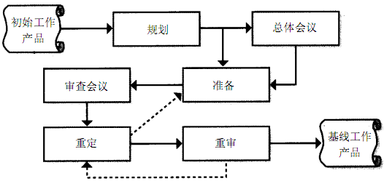
审查阶段
重写

Slide 24
审查阶段
规划（1/3）
  作者和调解者协同对审查进行规划。
  审查速度对能发现多少错误影响甚大，审查软件需求规格说明越慢，就能发现越多的错误（对这一现象的另一种解释是如果遇到太多的错误，就会引起审查速度的下降。）
  由于不能把太多的时间用于需求审查，所以应根据忽略重大缺陷的风险来选择一种合理的速度。

Slide 25
审查阶段
规划（2/3）
  每小时审查4 ~ 6页是合理的，应根据如下因素调整审查速度：
    一页中的文字数量
    规格说明的复杂性
    待审查的材料对项目成功的重要程度
    以前的审查数据
    软件需求规格说明作者的经验水平

Slide 26
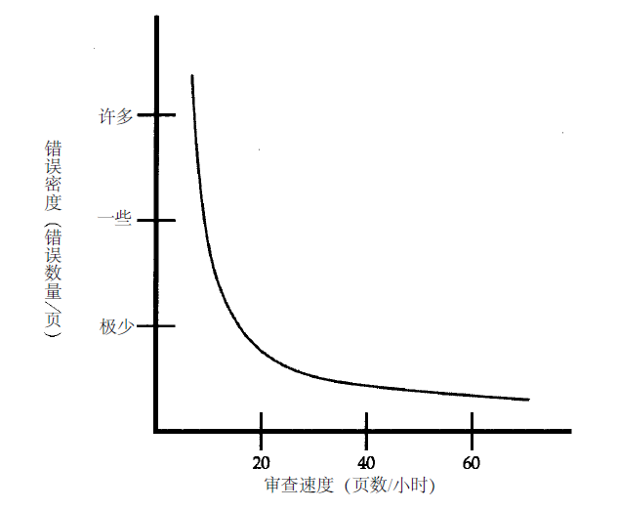
审查阶段
规划（3/3）
  审查速度与发现的错误数量之间的关系

Slide 27
审查阶段
总体会议
  总体会议可以为审查员提供了解会议的信息。
    包括他们要审查的材料的背景，作者所作的假设和作者的特定审查目标。
  如果所有的审查员对要审查的项目都很熟悉，那么就可以省略本次会议。

Slide 28
审查阶段
准备
  在正式审查的准备阶段，每个审查员以典型缺陷清单为指导，检查产品可能出现的错误，并提出问题。
  审查员所发现的错误中有高达75%的错误是在准备阶段发现的，所以这一步骤不能省略。
  如果审查员准备不充分，将会使审查会变得低效，并可能作出错误的结论。

Slide 29
审查阶段
审查会议
  进行过程中，读者通过软件需求规格说明指导审查小组，一次解释一个需求。当审查员提出可能的错误或其它问题时，记录员记录这些内容。
  会议的目的是尽可能多地发现需求规格说明中的重大缺陷。应注意避免审查员偏离这个中心目标。
  审查会不应该超过两个小时；如果需要更多时间，就另外再安排一次会次。
  在会议总结中，审查小组将决定是否可以接受需求文档、经过少量的修改后可接受或者由于需要大量的修改重审而不被接受。

Slide 30
审查阶段
重写
  作者必须在审查会之后，安排一段时间用于重写文档。以解决需求二义性、消除模糊性，并且为成功开发一个项目打下坚实基础。
重审
  这是审查工作的最后一步。
  调解者或指派人单独重审由作者重写的需求规格说明。
  确保所有提出问题都能解决，并正确修改需求的错误。
  重审结束了审查的全过程并且可以使调解者做出判断：是否已满足审查的退出标准。

Slide 31
进入审查的标准
文档符合标准模板。
文档已经做过拼写检查和语法检查。
作者已经检查了文档在版面安排上所存在的错误。
已经获得了审查员所需要的先前或参考文档，例如系统需求规格说明。
在文档中打印了行序号以方便在审查中对特定位置的查阅。
所有未解决的问题都被标记为TBD（待确定）。
包括了文档中使用到的术语词汇表。

Slide 32
退出审查的标准
已经明确阐述了审查员提出的所有问题。
已经正确修改了文档。
修订过的文档已经进行了拼写检查和语法检查。
所有TBD(to be determined)的问题已经全部解决，或者已经记录下每个待确定问题的解决过程，目标日期和提出问题的人。
文档已经登记入项目的配置管理系统。
检查是否已将审查过的资料送到有关收集处。

Slide 33
需求审查清单
为使审查员警惕他们所审查的产品中的习惯性错误，可以为公司每一类型的需求文档建立一份清单，以提醒审查员以前经常发生的需求问题。
削减每一份清单以满足公司需要，并修改这些清单使其能反映需求中最常发现的错误。
可以让不同的审查员使用完整清单的不同子集来查找错误。
  一个人可以检查出所有文档内部的交叉引用是正确的，而另一个人可以判断这些需求是否可以作为设计的基础，并且第三个人可以专门评价可验证性。
  赋予审查员特定的查错责任，向他们提供结构化思维过程或情节以帮助他们寻找特定类型的错误，这比仅仅向审查员发放一份清单所产生的效果要好得多。

Slide 34
软件需求规格说明的审查清单
组织和完整性
• 所有对其它需求的内部交叉引用是否正确？
• 所有需求的编写在细节上是否都一致或者合适？
• 需求是否能为设计提供足够的基础？
• 是否包括了每个需求的实现优先级？
• 是否定义了所有外部硬件、软件和通信接口？
• 是否定义了功能需求内在的算法？
• 软件需求规格说明中是否包括了所有客户代表或系统的需求？
• 是否在需求中遗漏了必要的信息？如果有的话，就把它们标记为待确定的问题。
• 是否记录了所有可能的错误条件所产生的系统行为？
正确性
• 是否有需求与其它需求相冲突或重复？
• 是否简明、简洁、无二义性地表达每个需求的？
• 是否每个需求都能通过测试、演示、审查得以验证或分析？
• 是否每个需求都在项目的范围内？

Slide 35
软件需求规格说明的审查清单
• 是否每个需求都没有内容上和语法上的错误？
• 在现有的资源限制内，是否能实现所有的需求？
• 是否任一个特定的错误信息都具有唯一性和明确的意义？
质量属性
• 是否合理地确定了性能目标？
• 是否合理地确定了安全与保密方面的考虑？
• 在确定了合理的折衷情况下，是否详实地记录了其它相关的质量属性？
可跟踪性
• 是否每个需求都具有唯一性并且可以正确地识别它？
• 是否可以根据高层需求（如系统需求或使用实例）跟踪到软件功能需求？
特殊的问题
• 是否所有的需求都是名副其实的需求而不是设计或实现方案？
• 是否确定了对时间要求很高的功能并且定义了它们的时间标准？
• 是否已经明确地阐述了国际化问题？

Slide 36
本章内容
需求验证的任务
需求评审类型
需求审查的过程
需求评审的困难
测试需求

Slide 37
需求评审的困难

Slide 38
需求评审的困难
大型的需求文档
  审查一份几百页的软件需求规格说明是令人畏惧的。
    即使是一份中型的软件需求规格说明，审查员们可能会认真地检查第一部分，一些意志坚定的人可以检查到中间部分，但没有一个人可能检查到最后一部分。
  在审查全部的文档之前，在开发软件需求规格说明时，可以采用非正式的、渐增式的审查。
  让一些审查员从文档不同位置开始检查，以确保认真检查其中每一页。如果你有足够的审查员，可以分成几个小组分别审查材料的不同部分。

Slide 39
需求评审的困难
庞大的审查小组
  可能许多项目参与者和客户都与需求有关系，然而，庞大的审查小组将导致难于安排会议，并且在审查会上经常引发题外话，在许多问题上也难于达成一致意见。
  尝试用以下的方法处理庞大的审查小组：
    确保每个参与者都是为了寻找错误。
      如果一些参与者只是想大概了解审查的内容，那么就邀请他们去参加总体会议，而不是参加审查会。
    … …

Slide 40
需求评审的困难
庞大的审查小组
    理解审查员所代表的观点（如客户、开发者或测试者），并委婉拒绝以相同观点看待问题的参与者。
      在准备阶段，你可能要收集持有同样观点的反馈人的信息，但只要派其中的一个作为代表参加会议。
    把审查组分成若干小组并行审查软件需求规格说明，并把他们发现的错误集中起来，剔除重复的部分。
      审查小组总是发现错误的不同子集，所以并行审查的结果是追加的，而不是冗余的。

Slide 41
需求评审的困难
审查员在地域上的分散
  视频会议是一种有效的解决方案，但比起面对面的会议，远程会议更难于进行调节。
  在共享网络文件夹中的电子文件进行文档评审。
    评审员利用字处理软件在文档中插入评论。使用初始标记让每个审查员都能看见先前审查员所写的评论。
  基于Web的聊天工具可以进行实时的远程讨论。
  基于Web的嵌入式协作软件工具。

Slide 42
本章内容
需求验证的任务
需求评审类型
需求审查的过程
需求评审的困难
测试需求

Slide 43
测试需求

Slide 44
需求测试是验证需求是否是正确的、完整的、无二义性的。
测试人员要能够分辨出问题点，并跟用户进行核对，确定用户的真实需求。

Slide 45
需求测试的输入：包括软件需求规格，U色Case,界面设计，项目会议或与客户沟通是有关于需求信息的会议纪录，其他技术文档等；
输出：问题点级修改建议，以及测试分析图。

Slide 46
测试需求
如果在部分需求稳定时就开始开发测试用例，那么就可以及早发现问题并以较少的费用解决这些问题。
虽然没有在运行系统上执行测试用例，但是设计测试用例的简单动作可以解释需求的许多问题（Beizer 1990）。
以功能需求为基础或者从使用实例派生出来的测试用例可以使项目参与者看清系统的行为。

Slide 47
测试需求
编写关于黑盒或功能上的测试用例可以明确在特定条件下系统运行的任务。
  如果无法描述可能的系统响应，那么将会出现一些模糊的和二义性的需求。
当分析员、开发人员和客户通过测试用例进行研究时，他们将对产品如何运行的问题有更清晰的认识。

Slide 48
测试需求
从使用实例中获得概念上的功能测试用例。然后，利用测试用例来验证文本需求规格说明和分析模型，并评价原型。
这些测试用例可以作为客户验收测试的基础。在正式的系统测试中，可以把它们详述成测试用例和过程。
案例：“化学制品跟踪系统”开发组如何把需求规格说明、分析模型和早期创建的测试用例结合在一起。

Slide 49
测试需求-案例
①业务需求
  “化学制品跟踪系统”通过鼓励重复使用公司中可用的那些化学制品容器以降低购买费用。
②使用实例
  “请求一种化学制品” ，它包括允许用户请求化学制品仓库中已有的化学制品的路径。
  请求者通过输入化学制品的ID号或从化学制品绘图工具导入（import）化学结构来请求一种化学制品。系统则通过向请求者提供来自化学制品仓库的一个新的或已用过的化学制品容器或者让请求者向外部供应商发送订单，从而满足请求者的要求。

Slide 50
测试需求-案例
③功能需求
  以下是关于让用户选择可用的化学制品的一些功能，而不是向外部供应商发送订单：
  如果请求化学制品仓库中的容器，系统将显示可用容器的列表，用户就可以选择一个容器或要求向外部供应商订购一个新容器。
④对话图
  对话图中的矩形框表示了用户和系统之间概念上的对话元素，箭头则代表了对话元素之间可能的导航路径。

Slide 51
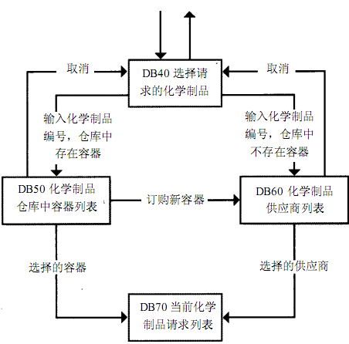
测试需求-案例
“请求化学制品”使用实例的部分对话图

Slide 52
测试需求-案例
测试用例
  该用例有许多可能的执行路径，所以可以有许多测试用例来阐明普通过程、可选过程和例外。
  以下只是一个测试用例，该测试用例是以向用户显示化学制品仓库中可用容器列表为基础的。该测试用例是从该用户任务的用例说明和对话图中派生出来的： 在DB40对话框中，输入一个合法的化学制品ID号；化学制品仓库中有两个这种化学制品的容器。此时出现了DB50对话框，并带有两个容器号码。选择第二种容器。关闭DB50，此时容器2被加入DB70对话框中当前化学制品请求列表的底部。

Slide 53
测试需求-案例
测试用例
  根据理解，编写诸多这样测试用例后，把每个测试用例映射到相应的功能需求上，以保证现有的需求集合可以“执行”每个测试用例，并且至少使每个测试用例覆盖每个功能需求。
  下一步，用高亮度的笔跟踪对话图中每个测试用例的执行路径，描绘上面的测试用例样本是如何跟踪进入对话图的。

Slide 54
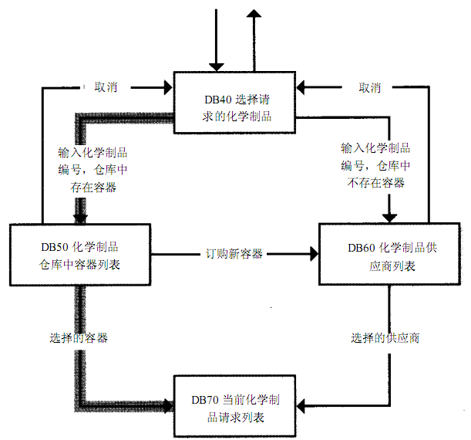
测试需求-案例

Slide 55
测试需求-案例
测试用例
  通过跟踪每个测试用例的可执行路径，可以发现不正确和遗漏的需求，并在对话图中纠正错误，精化测试用例。
  例如，假设以这种方式执行完所有测试用例后，对话图中从DB50到DB60之间标有“订购新容器”的导航线未被加亮。可能有两种解释：
    该导航是一个非法的系统行为。这条线必须从对话图中移去，并且如果软件需求规格说明中包含有这样过渡的需求，那么也应该移去这一需求。
    该导航是合法的系统行为，但是遗漏了验证这一系统行为的测试用例。

Slide 56
测试需求-案例
测试用例
  例如：一个测试用例说明了用户可以采取一些措施从 DB40直接移到DB70。而对话图中没有包含这样的导航线，所以测试用例不能以现有的需求来执行。因此，又存在两种解释，要判断哪一个是对的：
    从DB40到DB70的导航是一个非法的系统行为，所以测试用例是错误的。
    从DB40到DB70的导航是一个合法的系统行为，则可能是对话图或可能是软件需求规格说明遗漏了用于执行测试用例的需求。

Slide 57
测试需求-案例
测试用例
  在这些例子中，分析员和测试人员在编写代码以前把需求、分析模型和测试用例结合在一起来检测遗漏、错误和不必要的需求。
  收集需求并编写需求文档是软件项目设计成功的很好起点。但还需要保证需求的正确性，使需求能体现出良好需求说明的全部特性。
  如果能把早期的黑盒测试设计、非正式需求评审、软件需求规格说明审查和其它需求验证技术相结合，将花比以前更少的时间、更低的费用来构造质量更高的系统。

